Slide 1
KFQ 2차 웹 프로젝트
WE ARE HERE
김민서, 김영주, 유수진, 한정탁
5조
(여기에 로고를 넣어주세요)
Notes:
http://minheeblog.tistory.com/category/PPT

Slide 2
CONTENTS
01 02 03 04 05
프로젝트 개요
요구사항 파악
분석
설계
구현
주제
핵심기능
기대효과
Gantt Chart
Brainstorming
Web Service Scenario
요구사항 정의서
Architecture
Website 구조도
Page 단위 UI/UX
Class Diagram
Sequence Diagram
ERD(DataBase)
BRAND 소개
CRM 기능
보완점
5조
(여기에 로고를 넣어주세요)
Notes:
http://minheeblog.tistory.com/category/PPT

Slide 3
프로젝트 개요
분석
5조 김민서, 김영주, 유수진, 한정탁
01
1-1. 주제
“민희블로그”는 심플한 피피티를 얻을 수 있는 좋은 블로그 이다.
“ ”
수강생 관리 웹 사이트
소제목
내용을 입력하세요
소제목
내용을 입력하세요
http://minheeblog.tistory.com/category/PPT
1-2. 핵심기능
수강생 출결 현황 파악
그냥 최대한 단순하게 표현을 하도록 한다.
색은 4가지 이상을 사용하지 않는 것이 바람직하다고 생각한다.
예)
내용을 입력하세요
내용을 입력하세요
내용을 입력하세요
Notes:
http://minheeblog.tistory.com/category/PPT

Slide 4
프로젝트 개요
분석
5조 김민서, 김영주, 유수진, 한정탁
01
1-3. 기대효과
1) 소제목을 입력하세요
“민희블로그”는 심플한 피피티를 얻을 수 있는 좋은 블로그 이다.
소제목
내용을 입력하세요
소제목
내용을 입력하세요
http://minheeblog.tistory.com/category/PPT
1-4. SW 개발 방법론: Warterfall
1) 진행 기간
2) 참여 인원
3) 업무 분담
세 부 항 목 | 6/15 | ··· | 6/18 | ··· | ··· | 6/23 | ··· | ··· | 6/28 | ··· | ··· | 7/3 | ··· | ··· | 7/8
Brainstorming
요구사항 정의서
Usecase Diagram
Architecture
Website 구조도
Page 단위 UI/UX
Class Diagram
ERD(Database)
구현
예)
내용을 입력하세요
내용을 입력하세요
내용을 입력하세요
심플한피피티의 목표
그냥 최대한 단순하게 표현을 하도록 한다.
색은 4가지 이상을 사용하지 않는 것이 바람직하다고 생각한다.
Notes:
http://minheeblog.tistory.com/category/PPT

Slide 5
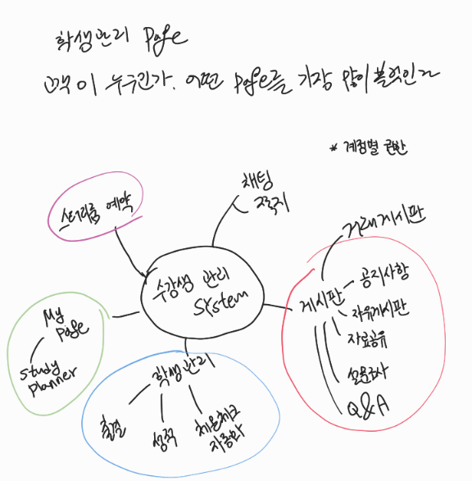
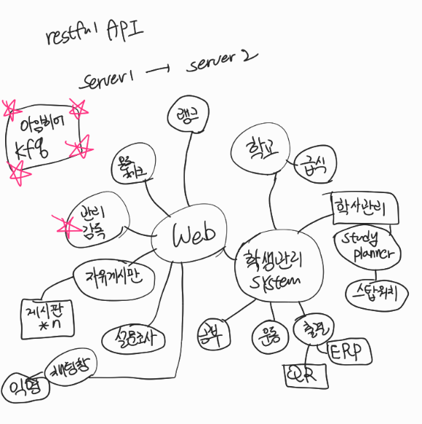
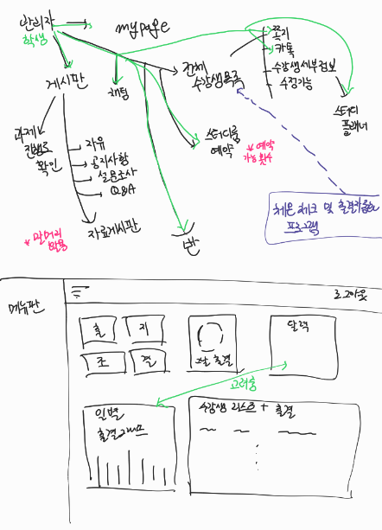
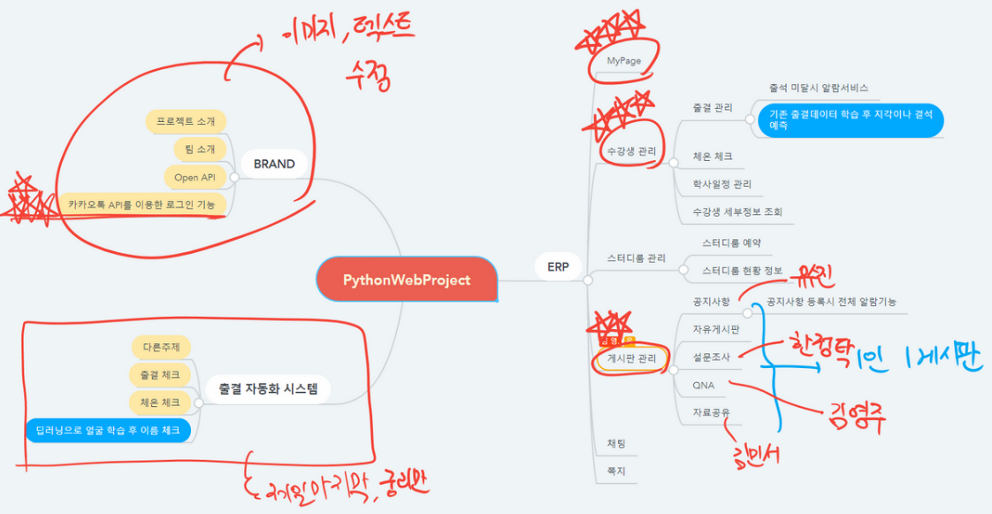
요구사항 파악
분석
5조 김민서, 김영주, 유수진, 한정탁
02
2-1. Brainstorming
자유 토론
김민서: 클라우드 서비스, API 활용
김영주: 운동, 1일 1commit 커뮤니티 유수진: 웹캠 모니터링 한정탁: 학생 관리 시스템, 자료공유
주제 및 핵심기능 선정
출결 자동화 기능
수강생 현황 관리
자료 공유
“민희블로그”는 심플한 피피티를 얻을 수 있는 좋은 블로그 이다.
소제목
내용을 입력하세요
소제목
내용을 입력하세요
http://minheeblog.tistory.com/category/PPT
예)
내용을 입력하세요
내용을 입력하세요
내용을 입력하세요
심플한피피티의 목표
그냥 최대한 단순하게 표현을 하도록 한다.
색은 4가지 이상을 사용하지 않는 것이 바람직하다고 생각한다.
Notes:
http://minheeblog.tistory.com/category/PPT

Slide 6
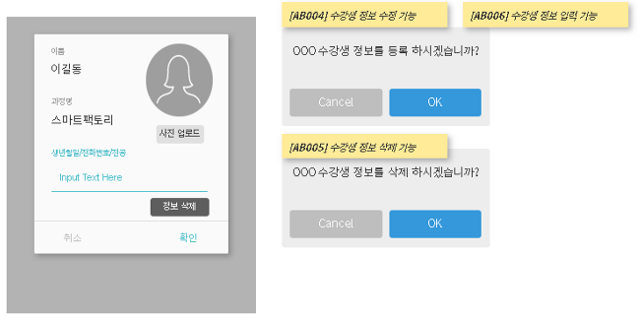
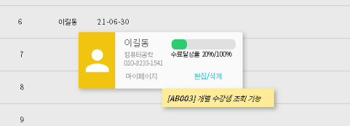
요구사항 파악
분석
5조 김민서, 김영주, 유수진, 한정탁
02
2-2. Web Service Scenario
1) 수강생 등록/삭제/편집
“민희블로그”는 심플한 피피티를 얻을 수 있는 좋은 블로그 이다.
소제목
내용을 입력하세요
소제목
내용을 입력하세요
http://minheeblog.tistory.com/category/PPT
예)
내용을 입력하세요
내용을 입력하세요
내용을 입력하세요
심플한피피티의 목표
그냥 최대한 단순하게 표현을 하도록 한다.
색은 4가지 이상을 사용하지 않는 것이 바람직하다고 생각한다.
Notes:
http://minheeblog.tistory.com/category/PPT

Slide 7

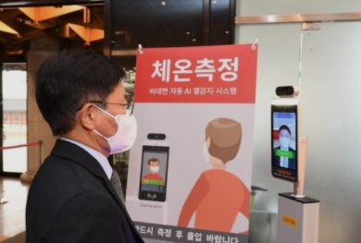

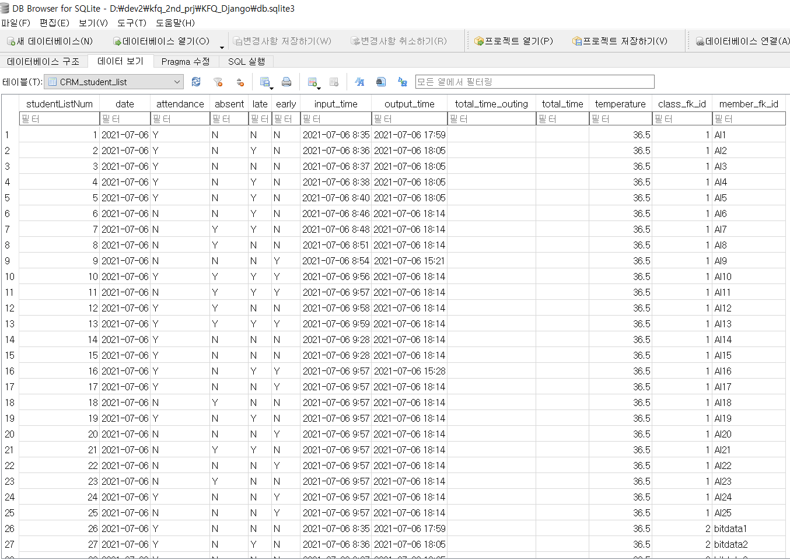
요구사항 파악
분석
5조 김민서, 김영주, 유수진, 한정탁
02
2-2. Web Service Scenario
2) 수강생 출석
“민희블로그”는 심플한 피피티를 얻을 수 있는 좋은 블로그 이다.
Browser
www.example.com
소제목
내용을 입력하세요
image
소제목
내용을 입력하세요
http://minheeblog.tistory.com/category/PPT
예)
내용을 입력하세요
내용을 입력하세요
내용을 입력하세요
Alert
OOO 님
36.8도
출석완료했습니다.
(21/07/07 14:00)
심플한피피티의 목표
그냥 최대한 단순하게 표현을 하도록 한다.
색은 4가지 이상을 사용하지 않는 것이 바람직하다고 생각한다.
Abort
Cancel
OK
Notes:
http://minheeblog.tistory.com/category/PPT

Slide 8
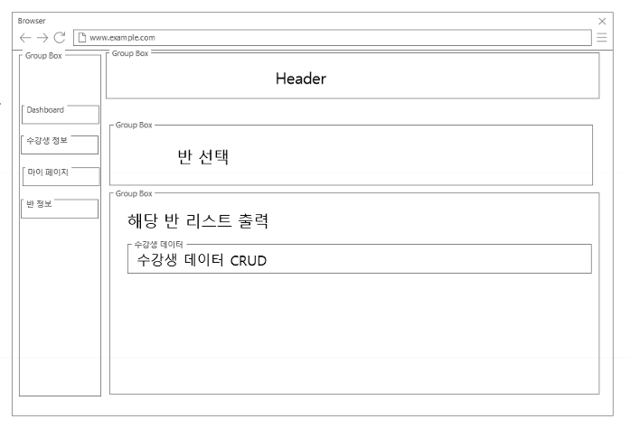
요구사항 파악
분석
5조 김민서, 김영주, 유수진, 한정탁
02
2-2. Web Service Scenario
현황 조회
“민희블로그”는 심플한 피피티를 얻을 수 있는 좋은 블로그 이다.
소제목
내용을 입력하세요
소제목
내용을 입력하세요
http://minheeblog.tistory.com/category/PPT
예)
내용을 입력하세요
내용을 입력하세요
내용을 입력하세요
심플한피피티의 목표
그냥 최대한 단순하게 표현을 하도록 한다.
색은 4가지 이상을 사용하지 않는 것이 바람직하다고 생각한다.
Notes:
http://minheeblog.tistory.com/category/PPT

Slide 9
요구사항 파악
분석
5조 김민서, 김영주, 유수진, 한정탁
02
2-3.요구사항 정의서
BRAND
CRM 주요 요구사항
“민희블로그”는 심플한 피피티를 얻을 수 있는 좋은 블로그 이다.
PAGE | 업무명 | 요구ID | 입력데이터 | 출력데이터
Dashboard | 당일 총 수강생 출석 수 통계 확인기능 | AA001 | 수강생 데이터 | 출석한 수강생 수 / 수료중인 수강생 수
 | 당일 총 수강생 결석 수 통계 확인기능 | AA002 | 수강생 데이터 | 결석한 수강생 수 / 수료중인 수강생 수
 | 당일 총 수강생 지각 수 통계 확인기능 | AA003 | 수강생 데이터 | 지각한 수강생 수 / 수료중인 수강생 수
 | 당일 총 수강생 조퇴 수 통계 확인기능 | AA004 | 수강생 데이터 | 조퇴한 수강생 수 / 수료중인 수강생 수
수강생 현황 페이지 | 반 선택기능 | AAA01 | 반 ID | 진행중인 반명 리스트 출력
 | 수강생 리스트 조회(한 페이지 전부 해당 수강생 조회) | AB002 | 반 ID | 수강생 리스트 출력
 | 수강생 데이터 조회 기능 | AB003 | 수강생 ID | 수강생 정보 출력
 | 수강생 데이터 수정 기능(반 정보 수정 가능) | AB004 | 수강생 ID, 입력한 정보 | 수강생 정보 출력
 | 수강생 데이터 삭제 기능 | AB005 | 수강생 ID | -
 | 수강생 데이터 입력 기능 | AB006 | 수강생 데이터 입력 | 수강생 정보 출력
반별 통계 | 해당 반 당일 하루 수강생 출석률 확인기능 | AC002 | 반 ID | 해당 반 당일 수강생 출석률 통계
 | 해당 반 당일 하루 수강생 출석 수 확인기능 | AC003 | 반 ID | 해당 반 당일 하루 수강생 출석 수 통계
 | 해당 반 당일 출석한 수강생 리스트 조회기능 | AC004 | 반 ID | 해당 반 당일 출석한 수강생 조회기능
 | 해당 반 당일 평균 수강생 출석률 확인기능 | AC005 | 반 ID | 해당 반 당일 평균 수강생 출석률 통계
소제목
내용을 입력하세요
소제목
내용을 입력하세요
http://minheeblog.tistory.com/category/PPT
예)
내용을 입력하세요
내용을 입력하세요
내용을 입력하세요
심플한피피티의 목표
그냥 최대한 단순하게 표현을 하도록 한다.
색은 4가지 이상을 사용하지 않는 것이 바람직하다고 생각한다.
구분 | 기능적 요구사항 | 비기능적 요구사항
개념 | 시스템이 제공하는 기능, 서비스에 대한 요구사항 | 시스템이 수행하는 기능 이외의 사항, 시스템 구축에 대한 제약사항에 관한 요구사항
도출방법 | 특정 입력에 대해 시스템이 어떻게 반응 / 동작 하는지 기술 | 시스템이 준수해야할 제약조건과 품질 속성에 관련하여 시스템이 갖춰야할 사항 기술
특성 | 기능성, 완전성, 일관성 | 신뢰성, 사용성, 효율성, 유지보수성, 이식성
Notes:
http://minheeblog.tistory.com/category/PPT

Slide 10
요구사항 파악
분석
5조 김민서, 김영주, 유수진, 한정탁
02
2-3.요구사항 정의서
BRAND
CRM 주요 요구사항
“민희블로그”는 심플한 피피티를 얻을 수 있는 좋은 블로그 이다.
PAGE | 업무명 | 요구ID | 입력데이터 | 출력데이터
마이페이지 | 수강생 데이터 입력 기능 | ABA01 | 수강생 관련 데이터 | 수강생 데이터 조회
 | 수강생 데이터 조회 기능 | ABA02 | 수강생 ID | 수강생 데이터 조회
 | 수강생 데이터 수정 기능 | ABA03 | 수강생 ID, 수정데이터 | 수강생 데이터 조회
 | 수강생 데이터 삭제 기능 | ABA04 | 수강생 ID | 수강생 리스트
 | 회원가입 기능 | ABB01 | 수강생 관련 데이터 | 수강생 데이터 조회
 | 내 정보 조회 기능 | ABB02 | 수강생 ID | 수강생 데이터 조회
 | 내 정보 수정 기능 | ABB03 | 수강생 ID, 수정데이터 | 수강생 데이터 조회
 | 회원탈퇴 기능 | ABB04 | 수강생 ID | 로그인 페이지
반별 좌석배치도 | 반 선택기능 | AAA03 | 메뉴에서 관리자가 원하는 반 선택 | -
 | 해당 반 좌석위치 조회기능 | AD002 | 반 선택시 좌석배치도 조회 | 수강생 좌석 배치도
 | 좌석 클릭시 해당 수강생 데이터 조회기능(MyPage) | AD003 | 좌석정보 조회 = 수강생 정보 조회 | 수강생 MyPage
 | 좌석 배치 수정기능 | AD004 | 좌석정보 수정 | 수강생 좌석 배치도
 | 해당 좌석 수강생 삭제기능 | AD005 | 좌석정보 삭제 | 수강생 좌석 배치도
 | 해당 좌석 수강생 입력기능 | AD006 | 좌석정보 입력 | 수강생 좌석 배치도
소제목
내용을 입력하세요
소제목
내용을 입력하세요
http://minheeblog.tistory.com/category/PPT
예)
내용을 입력하세요
내용을 입력하세요
내용을 입력하세요
심플한피피티의 목표
그냥 최대한 단순하게 표현을 하도록 한다.
색은 4가지 이상을 사용하지 않는 것이 바람직하다고 생각한다.
구분 | 기능적 요구사항 | 비기능적 요구사항
개념 | 시스템이 제공하는 기능, 서비스에 대한 요구사항 | 시스템이 수행하는 기능 이외의 사항, 시스템 구축에 대한 제약사항에 관한 요구사항
도출방법 | 특정 입력에 대해 시스템이 어떻게 반응 / 동작 하는지 기술 | 시스템이 준수해야할 제약조건과 품질 속성에 관련하여 시스템이 갖춰야할 사항 기술
특성 | 기능성, 완전성, 일관성 | 신뢰성, 사용성, 효율성, 유지보수성, 이식성
Notes:
http://minheeblog.tistory.com/category/PPT

Slide 11










분석
분석
5조 김민서, 김영주, 유수진, 한정탁
03
3-1. Architecture
구분 | 내용 | Version
OS | Windows10 | 21H2
Language | HTML | 5
 | CSS | 3
 | Python | 3.8.8
IDE | Visual Studio Code | 1.58.0
Database | SQLite3 | 3.35.5
Framework | Django | 3.1.3
Library | Leaflet | 1.7.1
Web Apps | PythonAnywhere | Plans > Beginner
“민희블로그”는 심플한 피피티를 얻을 수 있는 좋은 블로그 이다.
소제목
내용을 입력하세요
소제목
내용을 입력하세요
http://minheeblog.tistory.com/category/PPT
예)
내용을 입력하세요
내용을 입력하세요
내용을 입력하세요
심플한피피티의 목표
그냥 최대한 단순하게 표현을 하도록 한다.
색은 4가지 이상을 사용하지 않는 것이 바람직하다고 생각한다.
Notes:
http://minheeblog.tistory.com/category/PPT

Slide 12
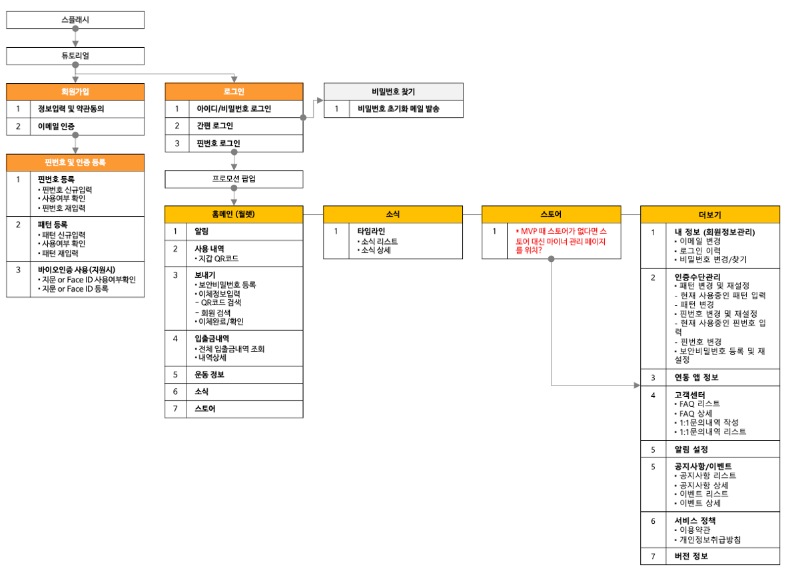
분석
분석
5조 김민서, 김영주, 유수진, 한정탁
03
3-2. Website 구조도
1) 아래처럼 BRAND CRM 만들기
“민희블로그”는 심플한 피피티를 얻을 수 있는 좋은 블로그 이다.
소제목
내용을 입력하세요
소제목
내용을 입력하세요
http://minheeblog.tistory.com/category/PPT
예)
내용을 입력하세요
내용을 입력하세요
내용을 입력하세요
심플한피피티의 목표
그냥 최대한 단순하게 표현을 하도록 한다.
색은 4가지 이상을 사용하지 않는 것이 바람직하다고 생각한다.
Notes:
http://minheeblog.tistory.com/category/PPT

Slide 13
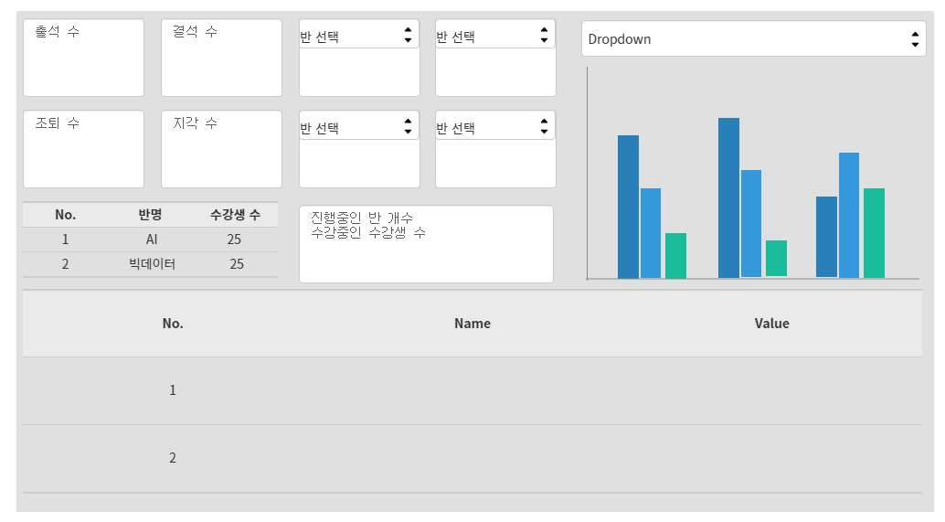
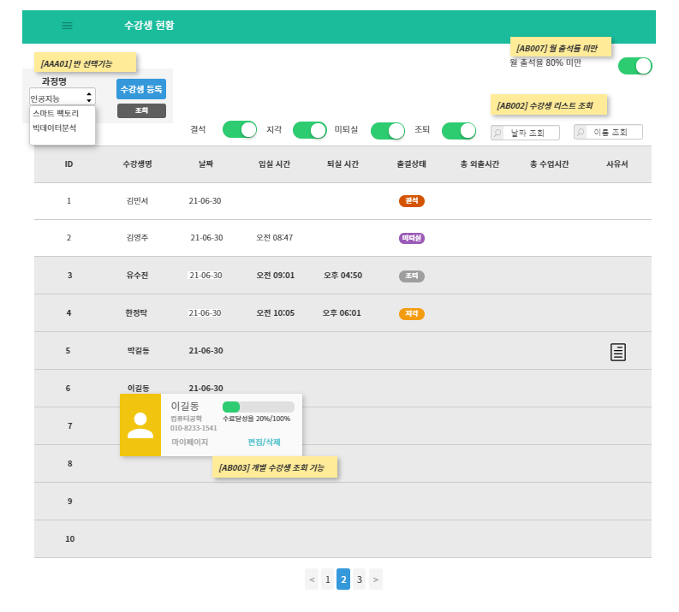
분석
분석
5조 김민서, 김영주, 유수진, 한정탁
03
3-3. Page 단위 UI/UX
1) 관리자 Page
“민희블로그”는 심플한 피피티를 얻을 수 있는 좋은 블로그 이다.
소제목
내용을 입력하세요
소제목
내용을 입력하세요
http://minheeblog.tistory.com/category/PPT
예)
내용을 입력하세요
내용을 입력하세요
내용을 입력하세요
심플한피피티의 목표
그냥 최대한 단순하게 표현을 하도록 한다.
색은 4가지 이상을 사용하지 않는 것이 바람직하다고 생각한다.
Notes:
http://minheeblog.tistory.com/category/PPT

Slide 14
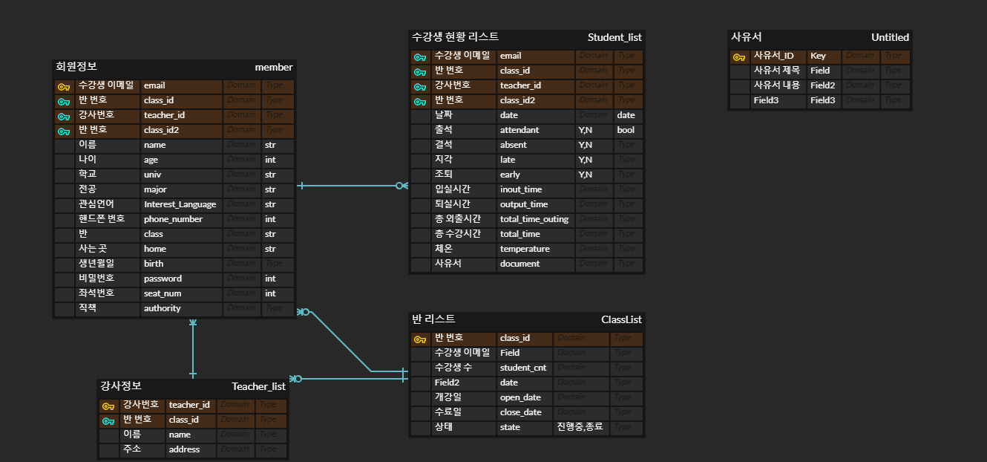
분석
분석
5조 김민서, 김영주, 유수진, 한정탁
04
4-3. ERD
1) DB랑 맞는지 확인 후 ERD 내용 수정
“민희블로그”는 심플한 피피티를 얻을 수 있는 좋은 블로그 이다.
소제목
내용을 입력하세요
소제목
내용을 입력하세요
http://minheeblog.tistory.com/category/PPT
예)
내용을 입력하세요
내용을 입력하세요
내용을 입력하세요
심플한피피티의 목표
그냥 최대한 단순하게 표현을 하도록 한다.
색은 4가지 이상을 사용하지 않는 것이 바람직하다고 생각한다.
Notes:
http://minheeblog.tistory.com/category/PPT

Slide 15
5조 김민서, 김영주, 유수진, 한정탁
THANK
YOU
5조 WE ARE HERE
Notes:
http://minheeblog.tistory.com/category/PPT

